Slide 1

TRƯỜNG THCS NGUYỄN THỊ HƯƠNG
BỘ MÔN: HÓA HỌC LỚP 9 (NĂM HỌC 2021-2022)
GV: LÊ QUỲNH NHƯ
NỘI QUY LỚP HỌC ONLINE
1. Vào học đúng giờ ( Thời gian như TKB đã quy định).
2. Trong quá trình học phải nghiêm túc, tập trung, không làm việc riêng, không
gây ồn ào, không tự ý thoát khỏi lớp trên phần mềm, không tự ý rời khỏi vị
trí ngồi học.
3. Ghi chép bài đầy đủ rõ ràng và gửi lại bài cho GVBM kiểm tra theo thời gian
GV quy định. (Trong thời gian GV quy định phải chụp nộp vở tập lại cho GV kiểm tra: Zalo: 0377958290).
4. Làm đầy đủ BTVN và nộp theo đúng thời gian GV quy định.
5. Vắng tiết hoặc trễ tiết phải báo với GVCN hoặc GVBM.
Ghi chú: Nếu HS vi phạm các nội quy trên sẽ ghi vào sổ kỉ luật và trừ vào điểm đánh giá thường xuyên
CHÚC CÁC EM HỌC TỐT!!

Slide 2
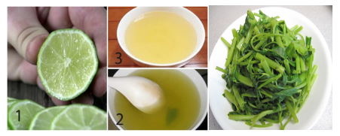
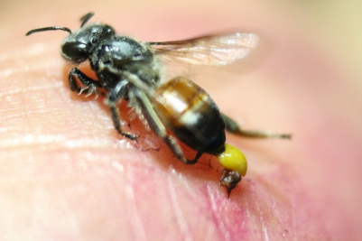
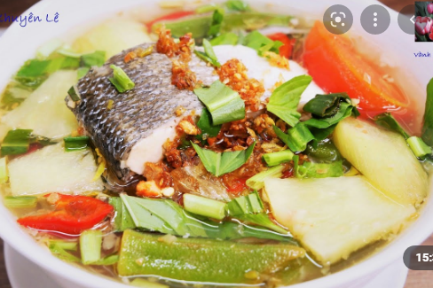
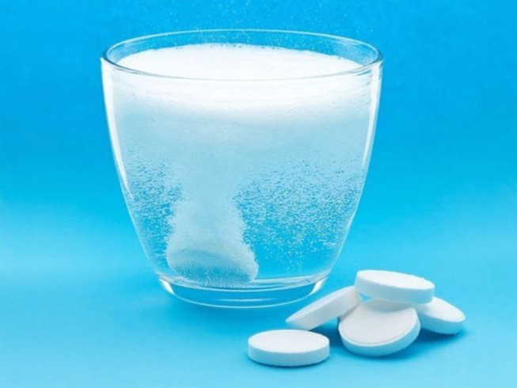
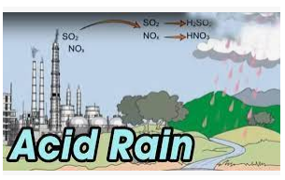

Slide 3

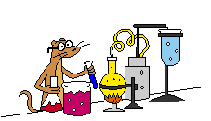
CHỦ ĐỀ ACID.

Slide 4
I/ ĐỊNH NGHĨA ACID
Acid là chất có khả năng tạo ra ion H⁺

Slide 5

Qùy tím hóa đỏ
Kim loại
ACID
Base
Basic oxide

Slide 6

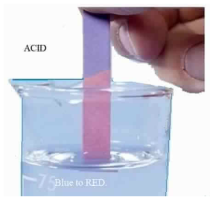
II/ TÍNH CHẤT HÓA HỌC CỦA ACID
Acid làm đổi màu quỳ tím
- Thí nghiệm:
- Kết luận: Dung dịch acid làm quỳ tìm hóa đỏ.
Dung dịch HCl
Giấy quỳ tím

Slide 7

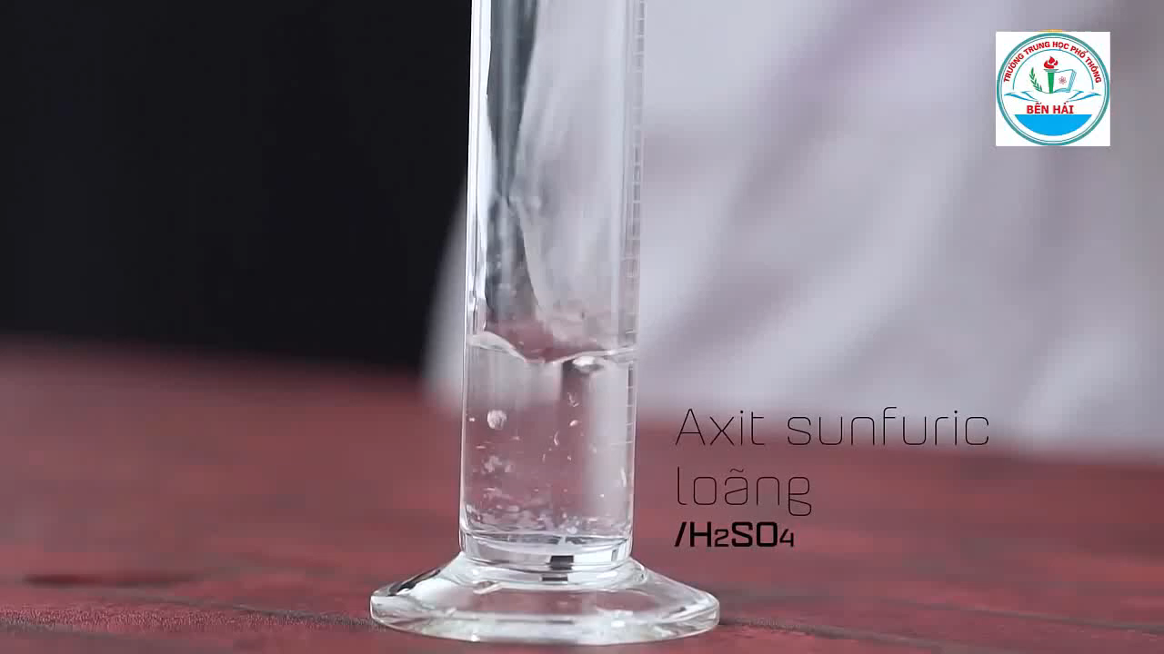
II/ TÍNH CHẤT HÓA HỌC CỦA ACID
2. Acid tác dụng với kim loại
Thí nghiệm: Kim loại Al (hay Fe, Zn, Mg…) tác dụng với dd HCl, H₂SO_{4(loãng)},…

Slide 8
II/ TÍNH CHẤT HÓA HỌC CỦA ACID
2. Acid tác dụng với kim loại
Acid + Kim loại Muối + H₂
Ag + HCl →
(Trừ Cu, Ag) (Muối hóa trị thấp)
VD:
Fe + H₂SO_{4(loãng)} → FeSO₄ + H₂
2Al + 6HCl → 2AlCl₃ + 3H₂
Zn + 2HCl →
Cu + H₂SO_{4(loãng)} →
ZnCl₂ + H₂

Slide 9

II/ TÍNH CHẤT HÓA HỌC CỦA ACID
3. Acid tác dụng với base
- Thí nghiệm: Cu(OH)₂ tác dụng với dung dịch H₂SO_{4(loãng)}, HCl…

Slide 10
II/ TÍNH CHẤT HÓA HỌC CỦA ACID
3. Acid tác dụng với base
Base + Acid → Muối + H₂O
VD:
Cu(OH)₂ + 2HCl → CuCl₂ + 2H₂O
NaOH + HCl → NaCl + H₂O
Ba(OH)₂ + H₂SO_{4(loãng)} →
KOH + HCl →
BaSO₄ + 2H₂O
KCl + H₂O

Slide 11
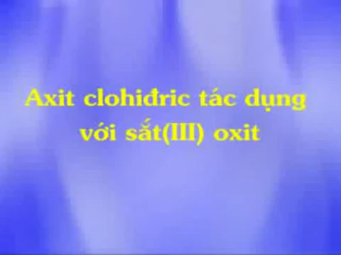
II/ TÍNH CHẤT HÓA HỌC CỦA ACID
4. Acid tác dụng với Basic oxide
Thí nghiệm: Fe₂O₃ tác dụng với dd acid HCl, H₂SO_{4(loãng)},…

Slide 12
II/ TÍNH CHẤT HÓA HỌC CỦA ACID
4. Acid tác dụng với Basic oxide
Acid + Basic oxide → Muối + H₂O
VD:
Fe₂O₃ + 6HCl → 2FeCl₃ + 3H₂O
ZnO + 2HCl → ZnCl₂ + H₂O
MgO + H₂SO_{4(loãng)} →
Al₂O₃ + 3H₂SO_{4(loãng)} →
MgSO₄ + H₂O
Al₂(SO₄)₃ + 3H₂O

Slide 13
III/ Acid mạnh và acid yếu
+ Axit mạnh như: HCl, HNO₃, H₂SO₄ …
+ Axit yếu như: H₂S, H₂CO₃, H₂SO₃.

Slide 14
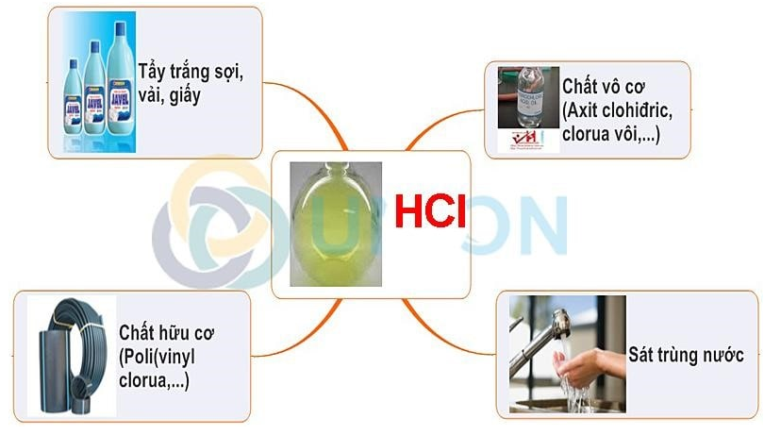
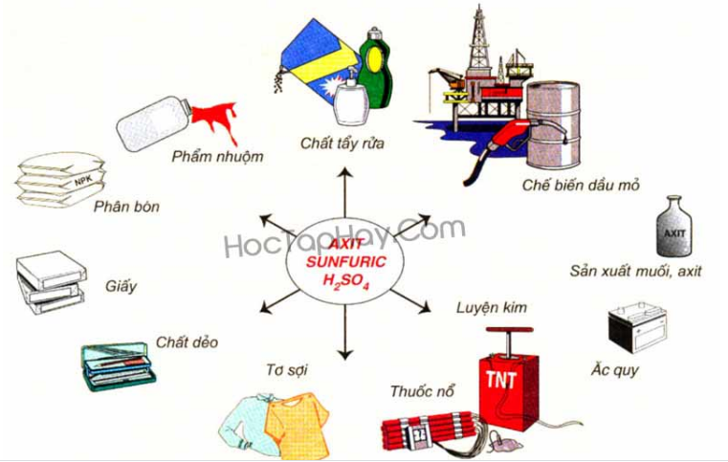
IV/ ỨNG DỤNG CỦA ACID

Slide 15
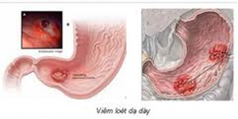
IV/ ỨNG DỤNG CỦA ACID
Hydrochloric acid có vai trò rất quan trọng trong quá trình trao đổi chất của cơ thể. Trong dịch dạ dày của người có hydrochloric acid với nồng độ khoảng chừng 0,0001 đến 0,001 mol/l (có độ pH tương ứng với là 4 và 3). Ngoài việc hòa tan các muối khó tan, nó còn là chất xúc tác cho các phản ứng phân hủy các chất gluxit (chất đường, bột) và chất protein (đạm) thành các chất đơn giản hơn để cơ thể có thể hấp thụ được.
Lượng acid trong dịch dạ dày nhỏ hơn hay lớn hơn mức bình thường đều gây bệnh cho người. Khi trong dịch dạ dày có nồng độ acid nhỏ hơn 0,0001 mol/l (pH>4,5) người ta mắc bệnh khó tiêu, ngược lại nồng độ acid lớn hơn 0,001 mol/l (pH<3,5) người ta mắc bệnh ợ chua

Slide 16
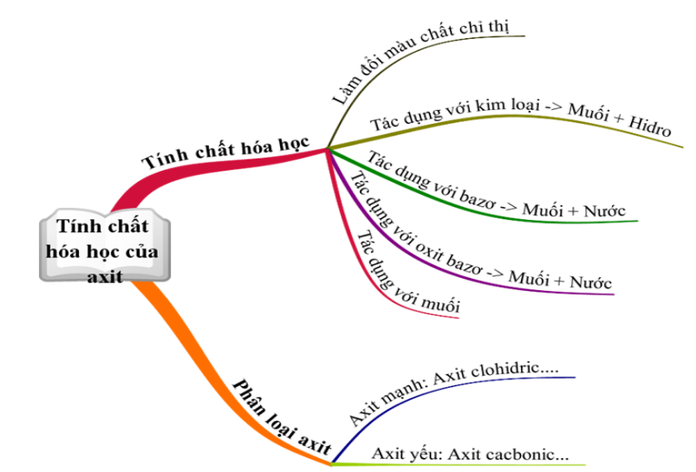
V/ BÀI TẬP CỦNG CỐ

Slide 17

V/ BÀI TẬP CỦNG CỐ
Dạng 1: Viết PTHH
Hãy viết PTHH của các phản ứng sau:
Magnesium oxide (MgO) + nitric acid (HNO₃)
MgO + 2HNO₃ → Mg(NO₃)₂ + H₂O
b. Copper (II) oxide ( CuO) + hydrochloric acid (HCl)
CuO + 2HCl → CuCl₂ + H₂O
c. Aluminium oxide Al₂O₃ + sulfuric acid H₂SO_{4(loãng)}
Al₂O₃ + 3H₂SO_{4(loãng)} → Al₂(SO₄)₃ + 3H₂O
d. Zinc Zn + sulfuric acid H₂SO_{4(loãng)}
Zn + H₂SO_{4(loãng)} → ZnSO₄ + H₂
e, Iron Fe + hydrochloric acid (HCl)
Fe + 2HCl → FeCl₂ + H₂

Slide 18
V/ BÀI TẬP CỦNG CỐ
Dạng 2: Bài tập nhận biết
Bước 1: Lấy mỗi lọ ra 1 ít chất để thử
Bước 2: Dùng quỳ tím để nhận biết:
+ Dung dịch acid: quỳ tím hóa đỏ
+ Dung dịch base: quỳ tím hóa xanh
Bước 3:
+ Dùng dung dịch AgNO₃ để nhận ra các chất có đuôi Cl nhờ hiện tượng tạo kết tủa trắng AgCl.
+ Dùng dung dịch BaCl₂ hoặc dd Ba(OH)₂ để nhận ra các chất có đuôi SO₄ nhờ hiện tượng tạo kết tủa trắng BaSO₄
- Bước 4: Viết PTHH xảy ra nếu có
Lưu ý:
Chất kết tủa là chất rắn không tan: BaSO₄, AgCl, CaCO₃ (kết tủa màu trắng), Cu(OH)₂ (kết tủa màu xanh lam), Fe(OH)₃ ( kết tủa màu nâu đỏ), Al(OH)₃ (kết tủa keo trắng), Fe(OH)₂ ( kết tủa trắng xanh).....

Slide 19
V/ BÀI TẬP CỦNG CỐ
Dạng 2: Bài tập nhận biết
Ví dụ: Trình bày phương pháp hoá học để nhận biết các dung dịch bị mất nhãn sau:
a, HCl, NaOH, NaCl.
b, Na₂SO₄, NaOH, H₂SO₄
c, HNO_{3,} H₂SO₄, KOH
d, HCl, NaNO₃, K₂SO₄, KOH

Slide 20

V/ BÀI TẬP CỦNG CỐ
Dạng 3: Bài tập tính toán
Bài 1:
( Cho M_{Fe}= 56, M_{H} = 1, M_{Cl} = 35,5)
HD giải:
Ta có: V= n.24,79, suy ra n=V/24,79=3,7185/24,79=0,15 (mol)
PTHH: Fe + 2HCl → FeCl₂ + H₂
1 2 1 1 (mol)
0,15 0,3 0,15 0,15 (mol)
b, Khối lượng mạ sắt tham gia pứ: m_{Fe} = n.M= 0,15.56= 8,4g
c, Đổi 50ml = 0,05 lit
Nồng độ: C_{M} = =
Cho một khối lượng mạt sắt dư vào 50 ml dd HCl. Phản ứng xong, thu được 3,7185 lit khí ở đktc (áp suất 1bar, 25ºC).
a-Viết PTHH.
b- Tính khối lượng mạt sắt đã tham gia phản ứng.
c- Tìm nồng độ mol của dd HCl đã dùng
$$\frac{n}{V}$$

Slide 21
V/ BÀI TẬP CỦNG CỐ
Dạng 3: Bài tập tính toán
Bài 2:
Cho 1,6 gam CuO tác dụng vừa đủ với 100 g dd H₂SO₄.
a- Viết PTHH xảy ra.
b- Tính C% dd H₂SO₄ đã dùng.
c- Tính C% dd muối sau phản ứng.

Slide 22

DẶN DÒ
Hoàn thành đầy đủ các bài tập trên lớp
Làm BT 1,3,6 trang 19/SGK
- Vẽ sơ đồ tư duy về tính chất hóa học của chủ đề oxide và acid

